Slide 1

Heure du Jeudi 31 Août 2017

Slide 2
Contexte
La troisième Playlist, qui se déroulera du 5 Septembre au 30 Décembre, sera axée sur deux principaux items, à forts enjeux de PNB, sur des marchés porteurs:
  L’Assurance Vie (Chiffre d’affaires et excédents)
  Les Engagements Crédits Consommation
Ces deux critères contribuent à l’atteinte des objectifs annuels du Grand Angle, et de la part variable.
Cliquez ICI pour accéder à l’action « Grand Angle 2017 ».
En parallèle, la campagne Jeunes perdure jusqu’au 31 octobre 2017.
Cliquez ICI pour accéder aux offres jeunes.
Critères CELCA | Objectifs du 05/09 au 30/12 | Source
Chiffre d'affaires Assurance Vie | 267 M€ Objectif GPS sur la période (17S * 15 731 K€) | GPS
Excédents Assurance Vie | 100 M€ | CDG
Engagements Crédit Conso | 139 M€ Reste à faire | CDG

Slide 3

Contexte
Les Moyens à disposition
  Dans le cadre de cette troisième Playlist, les cibles GERC seront réduites mais vous bénéficierez toujours :
    de cibles construites à partir des clients non équipés (elles sont identifiées par le symbole dans le présent document et les différents suivis et commencent par « CLT à équiper » dans la GERC). En souscrivant une offre de l’univers manquant, le client sera Equipé (Ee/JDe/JBPe/De et BPe).
    de cibles proposées sur des clients déjà Equipés qui contribuent à l’atteinte des objectifs CELCA (critères Grand Angle, Troisième Playlist, Part variable).
  Les cibles PCM restent, quant à elles, basées sur les ventes OVMC et la relance des clients concernés à J-20 du démontage de l’offre.
  Enfin, une campagne de télémarketing sera réalisée fin août avec prise de RDV dès le 5 septembre dans les agendas des commerciaux. Seront contactés près de 30 000 clients :
    25 000 clients DNE et DE en portefeuille, non équipés en assurance vie et/ou crédit conso, non vus en 2017.
    5 000 clients Jeunes âgés de 18 à 25 ans, non équipés en bancarisation. Ces clients seront sortis des cibles GERC « Jeunes » le 20 août.

Slide 4
Les Moyens à disposition
Les Moyens à disposition
Septembre
Octobre
Novembre
Décembre
Offres de diversification : Sélectiz – 60 M€
Délégations Assurance Vie exceptionnelles
Taux Promo Crédit Conso
Offre Black Friday
Taux Promo Izicarte
# Fil rouge Jeunes
Échéance :
TSR 3,50%
6 M € le 21/09
Échéance :
Emprunt 3,90%
23,7 M € le 30/10
Échéance :
Emprunt 3,70%
4,4 M € le 16/12
Délégations Assurance Vie exceptionnelles DG :
Frais d’entrée à 0% pour le recyclage de ces échéances si 30% d’UC

Slide 5
L’Assurance Vie
Constats
Dans un contexte de taux bas, l’assurance vie est un support incontournable pour nos clients qui souhaitent épargner sur du moyen long terme, tout en bénéficiant d’avantages multiples (fiscalité, transmission, supports) et en optimisant le rendement de leurs encours.
La poursuite de la diversification de nos clients reste une priorité, mais doit s’accompagner de la collecte de nouveaux encours et la poursuite de l’équipement de notre fonds de commerce. 46% de nos clients BPE sont à équiper en assurance vie.
Au 16 juillet, l’excédent net Assurance Vie est négatif avec - 35 M€.
  Le PNB généré sur les arbitrages ne suffit pas à compenser l’absence de PNB sur nouveaux flux.
Les Moyens
Info PNB
Assurance vie
60% des frais clients sont reversés à la CELCA
Délégations commerciales exceptionnelles :
Taux d’UC | Contrats Grand Public | Contrats HDG | Contrats GP
>= 30% | 0,50% | 0,20% | 0,20%
>=20% et < 30% | 1,00% | 0,70% | 0,70%
>= 10 % et < 20% | 2,25% | 1,75% | 1,40%
< 10% | Taux maxi du contrat

Slide 6
L’Assurance Vie
Les Moyens
Les UC Permanentes
  Sélectiz
    Avec près de 90 M€ de collecte réalisée sur la gamme Sélectiz depuis son lancement le 6 mars, nous devons capitaliser sur ce savoir faire, et réaliser 60 M€ de Sélectiz sur la période.
  SCPI / OPCI / SCI
    Pour information, une nouvelle enveloppe SCPI sera proposée entre fin septembre et fin décembre pour les 2 assureurs.
    Primo pierre dans les contrats CNP et Laffitte Pierre dans les contrats BPCE Vie
  Retrouvez l’ensemble des gammes Sélection Essentielle, Patrimoniale, Gestion Privée
  En cliquant ICI

Slide 7
L’Assurance Vie
Délégations Assurance Vie exceptionnelles DG :
Frais d’entrée à 0% pour le recyclage des encours CTO tombées sur le 04 si 30% d’UC
Les Moyens
Echéances
  Ce dernier quadrimestre sera marqué par 3 échéances : 34,4 M€ d’emprunts
Fonds Echus | TSR 3,50% le 21/09 (CTO) Emprunt 3,90% le 30/10 Emprunt 3,70% le 16/12 (CTO)
 | CTO 26,6 M€ | Assurance Vie 7,8 M€
Les fonds à échéance basculent | Sur 04 support | Sur fonds €
Les solutions de diversification | Sélectiz Sélectiz Plus Gamme Sélections Parts Sociales sur 37 / PEA Assurance Vie | Sélectiz Sélectiz Plus Sélectiz PEA Gamme Sélections dont OPCI , AssurImmeuble, vagues de SCPI

Slide 8
L’Assurance Vie
Les outils à disposition
Les Heures du Jeudi
  Du 12 Janvier sur les UC dans l’assurance vie (ici)
  Du 1er Juin sur les options d’arbitrages en assurance vie (ici)
Le magazine « J’assure » du mois de Juin sur les Unités de Compte (ici) et L’indispensable 2017 (ici)
La Rubrique des Commerciaux avec des outils comme les Webex GCP (ici), les modèles de Mailings Assurance Vie pour relancer les clients (ici),
Le Site Espace DEFI (ici) et MyEAV (ici)
https://espacedefi.fr/login
Une nouvelle version du Portefeuille Virtuel présentée ci-après
Les formations Epargne Financières : Ateliers et Télétraining
  Près de 200 collaborateurs sont inscrits à un accompagnement en Juin et Septembre sur l’épargne financière et Sélectiz. Retrouvez le support de présentation ici
  Une animation de fin d’année autour du « calendriers de l’avent »

Slide 9
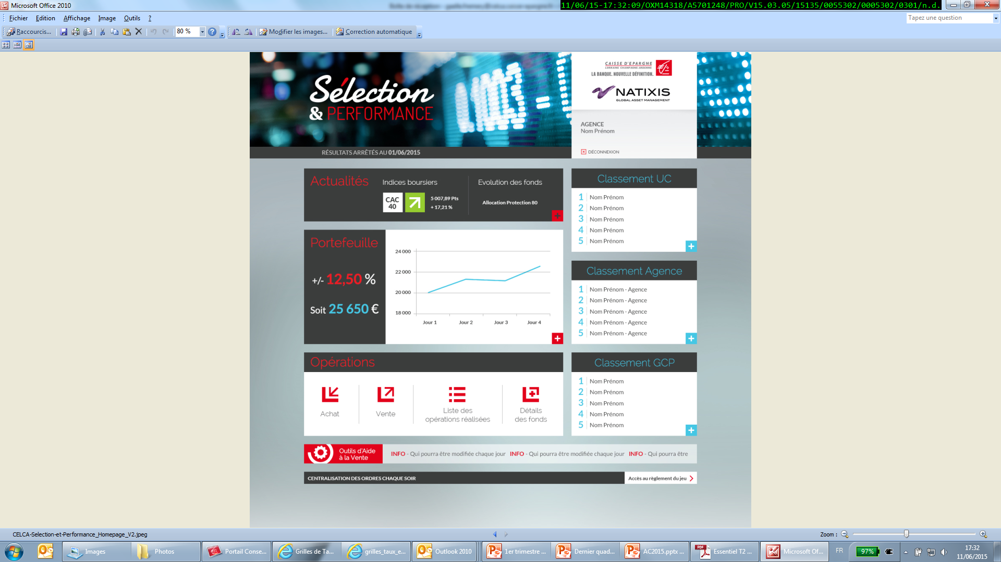
L’Assurance Vie
Le Portefeuille Virtuel
Du 5 septembre au 30 décembre 2017, profitez d’une nouvelle version du portefeuille virtuel :
  Avec un classement des portefeuilles par agence ou structure (minimum de 2 collaborateurs participants par agence ou structure).
  30 € de chèques cadeaux à gagner pour les collaborateurs ayant activé leur portefeuille virtuel et faisant partie des 30 premières agences ou structures CELCA (minimum de 2 collaborateurs participants par agence ou structure et maximum de 100 collaborateurs récompensés).
  Le classement de votre portefeuille apparaîtra en Une.
www.selectionetperformance.fr

Slide 10
L’Assurance Vie
Les cibles
Libellé | Descriptif | Volumes
CLT à équiper - Assurance Vie – Dne et Bpne | Clients Dne et BPne, âgés de 26 à 65 ans, non couverts par l’univers « Epargne de Placement », pour lesquels il manque un produit pour être équipés et non vus depuis 3 mois | 22 500
Equipement Assurance Vie | Clients de 26 à 65 ans (patrimoniaux compris) , avec SF > 10 000 € sans assurance vie (non vus depuis 3 mois) | 28 700
Abondement Assurance Vie | Clients de 26 à 75 ans, détenteurs d’un contrat d’assurance vie, ayant réalisé un versement en 2016 ou 2015, sans versement en 2017. | 4 200
Diversification Epargne | Clients de 26 à 75 ans, avec un solde moyen créditeur CDD sur les 3 derniers mois > 4 000 euros. | NC
Échéance TSR 3,50% CTO | Clients détenteurs du TSR à 3,50 % à échéance | 740
Échéance Emprunt 3,90% CTO ou assurance vie | Clients détenteurs de l’emprunt à 3,90 % à échéance | 2 400
Échéance Emprunt 3,70% CTO | Clients détenteurs de l’emprunt à 3,70 % à échéance | 560
21 août
3 octobre
21 novembre

Slide 11
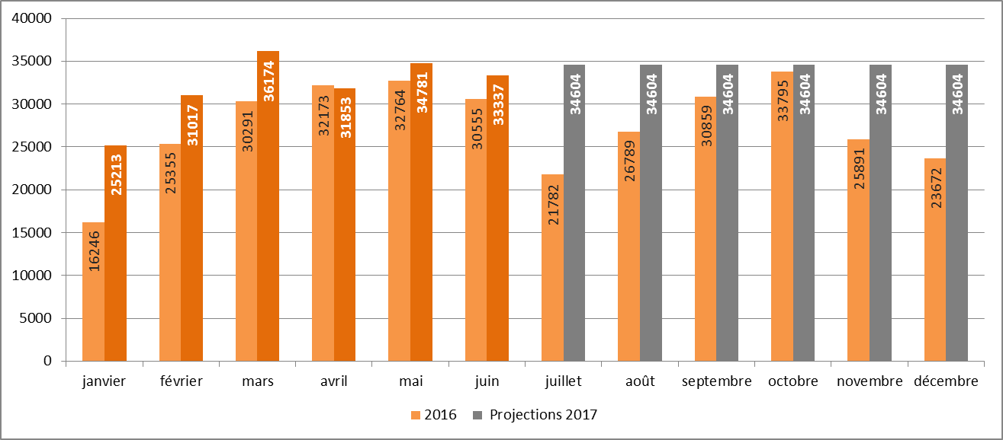
Engagements Crédit Conso
Constats
Le crédit à la consommation est un outil de fidélisation de nos clients qui assure notre présence à ses côtés dans la réalisation de ses projets : Lui Être Utile !
C’est également une source de PNB importante pour la CELCA.
  Il représente près de 21% du PNB activité nouvelle.
Au 27 août, la réalisation de crédit conso CELCA est de 269 M€ soit 66% de l’objectif
Notre part de marché (8,98% au 1er trimestre 2017) stagne sur un marché qui connait une croissance de +6,23% sur un an.
Pour atteindre notre objectif de 455 M€ au 30 décembre, il nous faudra donc accroitre les réalisations sur la période comme le montre la projection ci-dessous :

Slide 12
Engagements Crédit Conso
Les Moyens
Taux Promo Crédit Conso
Vente Flash Black Friday: autour du 24 novembre
Coup d’envoi des achats de fin d’année, ce vendredi est le dernier grand déstockage des enseignes.
Pour accompagner les offres commerciales sur cette période de forte activité, et de besoin en financement, nous proposerons une offre exclusive. A venir !
Univers IZIVENTE | Auto / Travaux / Trésorerie
Montant mini | 10 000 €
Montant maxi | 50 000€ Auto 21 500€ Travaux et Trésorerie
Durée mini | 12 mois
Durée maxi | 72 mois
Taux | 1.90 % de 12 à 24 mois 2.90% de 25 à 72 mois
Frais de dossier | gratuits
Période | Du 1er septembre au 31 octobre 2017
Offre à venir

Slide 13

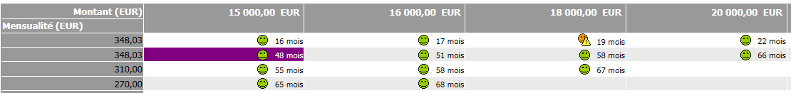
Engagements Crédit Conso
Les Moyens
Taux Promo IZCARTE à l’ouverture : 3,49% TAEG
  S’applique pour les financements effectués le mois suivant la souscription du crédit renouvelable
  Valable les 3 premiers mois de remboursement avant de revenir au taux standard
Rappel de l’offre Crédit Conso HDG : réservée aux clients avec une SFG >75 K€
  Univers : Trésorerie
  Montants : De 10 000 € à 75 000 €
  Durée : de 12 à 84 mois inclus
  Retrouvez plus d’infos dans la note DMA-INF/17.008
  La grille alternative sous Izivente : en fonction de l’échéance souhaitée par le client, différents couplages montant/durée peuvent lui être proposés (ex: 16 000€ au lieu de 15 000€ : le client conserve la même échéance, seule la durée est allongée de quelques mois).
Du 4 Septembre au 28 Octobre
Taux 2,10%

Slide 14
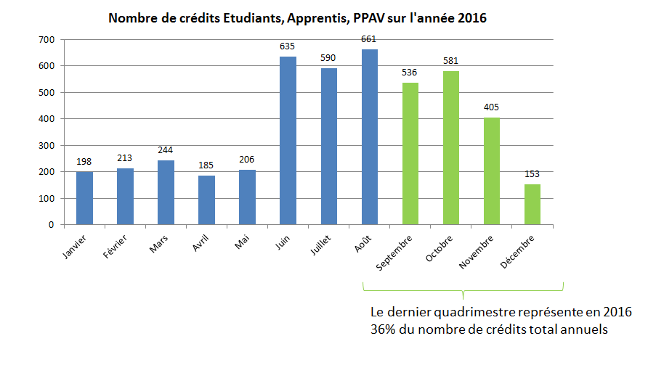
Engagements Crédit Conso
Les Moyens
#Jeunes
Crédit Etudiant / Apprenti / Erasmus +/ Jeunes Actifs : Taux Promotionnel 0,90%
  Nous finançons jusqu’à :
    60 000 € pour les étudiants âgés de18 à 28 ans (montant limité à 45 000 € pour les apprentis)
    18 000 € pour deux années d’études Erasmus (étudiant niveau Master)
    6 000 € pour les Jeunes Actifs (Prêt Pour AVancer)
Jusqu’au 31 Octobre

Slide 15


Engagements Crédit Conso
Les outils à disposition
Un jeu Conseillers « Les rounds Izicarte » du 18 Septembre au 23 octobre 2017
  Chaque semaine, répondez à 3 questions relatives au crédit renouvelable IZICARTE et tentez de gagner un lot pour votre agence.
  Deux gagnants en CELCA chaque semaine.
  Un lot différent chaque semaine (coffrets sucrés/salés; Machine Nespresso, Polaroid…)
  Plus d’informations en brief prochainement.
Les Classes Virtuelles du 1er octobre au 30 novembre
  D’une durée de 45 mn maxi , 7 thématiques sont proposées (Le marché des Séniors /Le Marché des Jeunes/ L’offre Travaux/ L’offre Auto/ Le Rachat / Le regroupement /Le Crédit Renouvelable IZICARTE/ L’offre Prêt Projet).
  Le dispositif vous sera présenté ultérieurement.
La Rubrique des Commerciaux avec l’espace Crédit conso (ici)
  3 nouveaux OAV sur les thématiques prêt perso, auto et travaux à votre disposition
  1 participation = 1 don à l’

Slide 16
Engagements Crédit Conso
Les cibles
Libellé | Descriptif | Volumes
CLT à équiper - Crédit Conso – Dne et BPne Conquête crédit conso | Bpne et Dne– âgés de 26 à 65 ans, non détenteurs PP ou détenteurs PP avec échéance inférieure à 12 mois , pour lesquels il manque un produit pour être équipés, non couverts par l’univers Crédits. | NC
Conquête crédit conso | Bancarisés et Distanciés – âgés de 26 à 65 ans, titulaires d’un compte 04, non détenteurs PP ou détenteurs PP avec échéance inférieure à 12 mois - | NC
Conquête Crédit conso Clients Patrimoniaux | BANCARISES et DISTANCIES – 26/65 ans - Avec 04 - avec SFG sup à 75k€ – non détenteurs PP ou détenteurs PP avec échéance inférieure à 12 mois - non vus dans les 2 derniers mois - note bale 2 inf à 7 - adresse mail avec opt in | NC
Conquête Izicarte | Clients de 20 à 65 ans, titulaires d'un compte 04 avec flux créditeurs mensuels moyens > 1000€, titulaires d’une carte Visa Classic à échéance entre 02/2018 et 12/2018, ayant un découvert autorisé, non vus au cours des 3 derniers mois, note bale 2 entre 4 et 7 inclus. | NC
@
5 Septembre
@
5 Septembre
@
Novembre
5 Septembre

Slide 17
L’incentive

Slide 18
Troisième Playlist 2017
Le dispositif d’incentives
sera communiqué dans
les prochains jours

Slide 19
Annexe

Slide 20
Échéances sur la période
 | TSR 3,50% 21/09 |  | Emprunt 3,90% 30/10 |  |  | Emprunt 3,70% 16/12
 | CTO | Nombre de clients | CTO | Assurance Vie | Nombre de clients | CTO | Nombre de clients
ARDENNES | 443 166 € | 45 | 1 012 343 € | 327 161 € | 143 | 247 203 € | 33
AUBE | 391 251 € | 45 | 1 163 296 € | 560 423 € | 187 | 331 713 € | 49
EST MOSELLE | 515 262 € | 61 | 1 132 782 € | 884 358 € | 226 | 512 448 € | 59
HAUTE MARNE | 334 928 € | 56 | 666 966 € | 383 162 € | 115 | 191 442 € | 38
MARNE | 1 152 690 € | 171 | 2 495 076 € | 1 192 251 € | 373 | 767 235 € | 89
MEURTHE ET MOSELLE | 1 146 967 € | 139 | 3 000 040 € | 1 448 834 € | 455 | 866 262 € | 115
MEUSE | 276 628 € | 39 | 714 606 € | 571 619 € | 141 | 182 725 € | 27
OUEST MOSELLE | 1 002 969 € | 107 | 3 217 753 € | 1 418 006 € | 453 | 689 615 € | 80
VOSGES | 603 688 € | 77 | 1 988 595 € | 1 089 649 € | 325 | 549 869 € | 71
Total CELCA | 6 202 544 € | 745 | 15 918 120 € | 7 875 463 € | 2 426 | 4 484 540 € | 567

Slide 21

Actualités de la semaine
Fichiers à traiter : Mobilité bancaire
      PEL non-respect
Lutte anti-résiliation
Fichier Surveillance
IARD – Campagne de communication – Assurance AUTO du 01/09 au 31/10/2017
BANCA – Visuel carte basket
JEUNES – Newsletter Jeunes Août
JEUNES – Opération rentrée
EPARGNE – Action Troisième Playlist
EPARGNE – Campagne de prise de RDV
EPARGNE – Nuances Capi
EPARGNE – Prime Assurance Vie
EPARGNE – Echéances Emprunts / TSR
DIVERS – Qualité Haute Définition (QHD)
Retrouvez chaque semaine toutes les actualités dans le brief DG / DUC / DA adressé aux managers.

